Slide 1
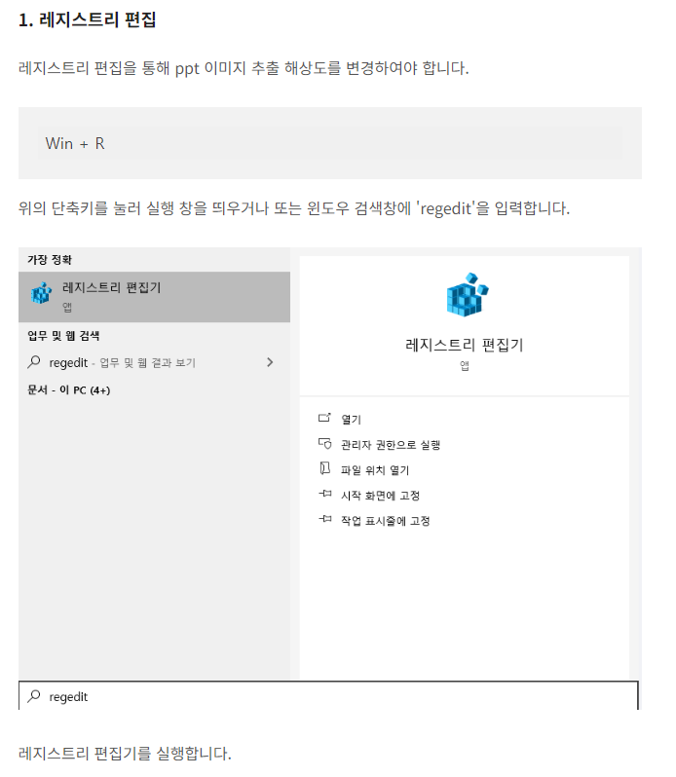
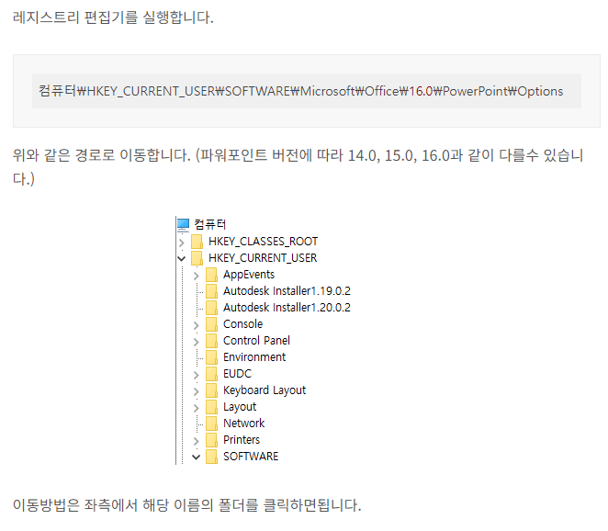
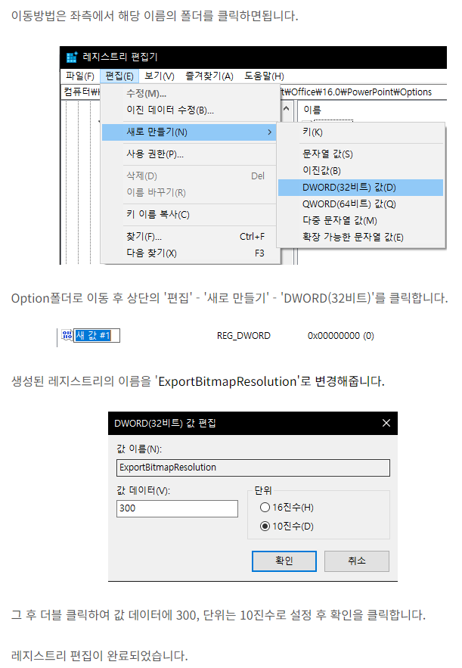
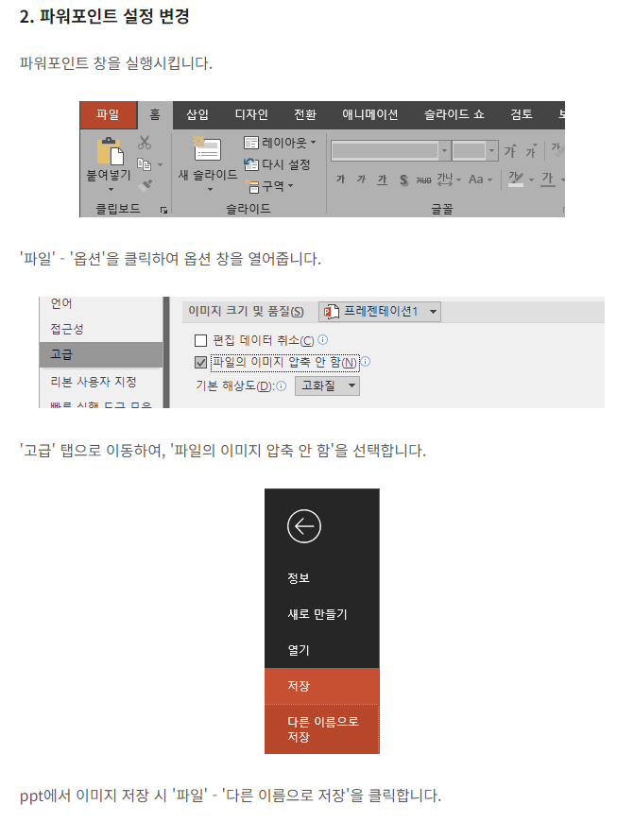
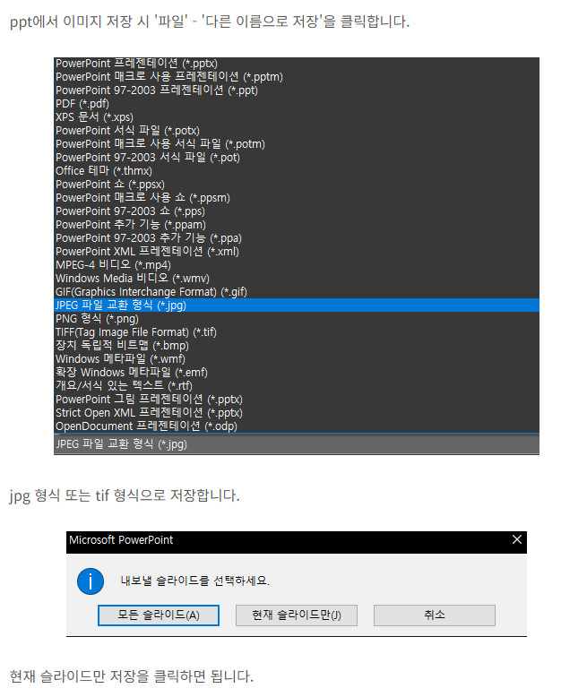
Ppt에서 고화질로 이미지 뽑는 방법 // 참고 사이트 : whiteramen.tistory.com/66

Slide 2
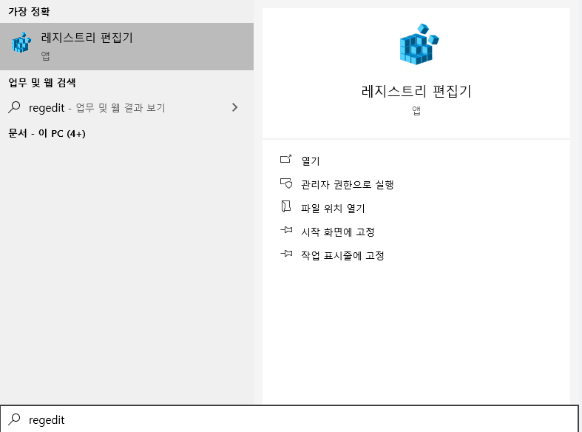
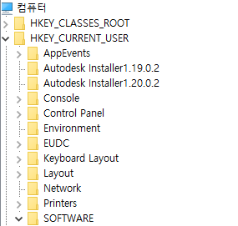
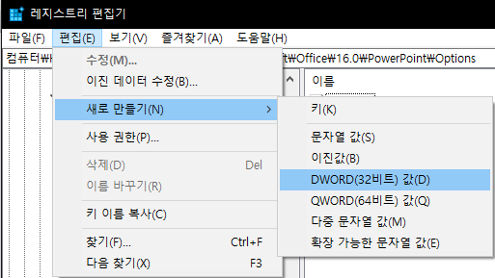
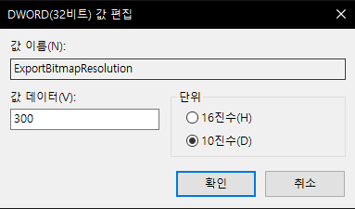
참고링크
Ppt로 배경 디자인 후 고화질로 출력
레지스트리 편집: 레지스트리 편집을 통해 ppt 이미지 추출 해상도를 변경해야 합니다
Win + R 단축키를 눌러 실행 창을 띄우거나 또는 윈도우 검색창에 ‘regedit’을 입력합니다.
레지스트리 편집기를 실행 후 하단의 경로로 이동합니다.(파워포인트 버전에 따라 14.0, 15.0, 16.0과 같이 다를수 있습니다) 컴퓨터\HKEY_CURRENT_USER\SOFTWARE\Microsoft\Office\16.0\PowerPoint\Options
이동방법은 좌측에서 해당 이름의 폴더를 클릭하면됩니다.
3. Option 폴더로 이동 후 상단의 ‘편집’ > ‘새로 만들기‘ > ‘DWORD(32비트)’를 클릭합니다.
4. 생성된 레지스트리의 이름을 'ExportBitmapResolution'로 변경해줍니다.
그 후 더블 클릭하여 값 데이터에 300, 단위는 10진수로 설정 후 확인을 클릭합니다.
1
2
3
4

Slide 3
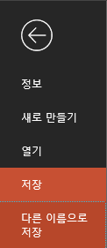
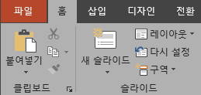
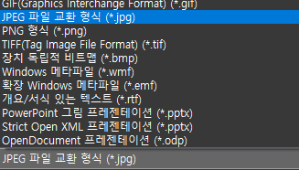
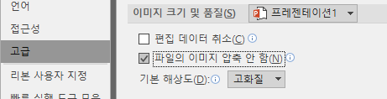
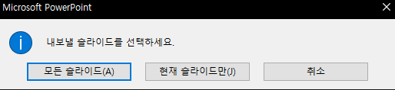
참고링크
Ppt로 배경 디자인 후 고화질로 출력
7
파워포인트 설정 변경
5. 파워포인트 창에서 ‘파일’ > ‘옵션’을 클릭하여 옵션창을 열어줍니다.
6. ‘고급’ 탭으로 이동하여, ‘파일의 이미지 압축 안 함＇을 선택합니다.
7. PPT에서 이미지 저장시 ‘파일’ - ‘다른 이름으로 저장’ 을 클릭합니다.
8. jpg 형식 또는 tif 형식으로 저장합니다.
9. 현재 슬라이드만 저장을 클릭하면 됩니다. 그림을 직접 우클릭하여 그림으로 저장을 하면 150dpi로 저장되기 때문에 꼭 '다른 이름으로 저장'으로 이미지를 생성해야합니다.
5
8
6
9

Slide 4

Refresh Cycle : (5 Times) 8AM, 12PM, 4PM, 6PM, 9PM
Last Refresh Time :
ISMS GENERAL REPORT
01. 소매점 조회
03. SR CREDIT REPORT
02. 소매점 특이사항 조회
04. 판촉활동 조회

Slide 5
Refresh Cycle : (5 Times) 8AM, 12PM, 4PM, 6PM, 9PM
Last Refresh Time :
ISMS POSM REPORT
01. FCE 소매점 유지 현황 Priority
05. CVS Compliance 예외 사항
02. SR 소매점 유지 현황 Priority
06. 설치 철거 현황
03. FCE 소매점 유지 현황
07. 이송 활동
04. SR 소매점 유지 현황
08. 재고 현황

Slide 6
Refresh Cycle : (5 Times) 8AM, 12PM, 4PM, 6PM, 9PM
Last Refresh Time :
ISMS POSM REPORT
01. FCE 소매점 유지 현황 Priority
05. CVS Compliance 예외 사항
02. SR 소매점 유지 현황 Priority
06. 설치 철거 현황
03. FCE 소매점 유지 현황
07. 이송 활동
04. SR 소매점 유지 현황
08. 재고 현황

Slide 7

변경변경
변경병견
ISMS GENERAL REPORT
01. 소매점 조회
03. SR CREDIT REPORT
02. 소매점 특이사항 조회
04. 판촉활동 조회

Slide 8
Refresh Cycle : (4 Times) 10AM, 4PM, 6PM, 9PM
Last Refresh Time :
ISMS GENERAL REPORT
01. 소매점 조회
03. SR CREDIT REPORT
02. 소매점 특이사항 조회
04. 판촉활동 조회

Slide 9
01. 소매점 조회
Refresh Cycle : (4 Times) 10AM, 4PM, 6PM, 9PM
Last Refresh Time :
PMK 지점
EZD 지점
소매점 유형
소매점 코드

Slide 10
02. 소매점 특이사항 조회
Refresh Cycle : (4 Times) 10AM, 4PM, 6PM, 9PM
Last Refresh Time :
PMK 지점
EZD 지점
기간

Slide 11
03. SR CREDIT REPORT
Refresh Cycle : (4 Times) 10AM, 4PM, 6PM, 9PM
Last Refresh Time :
EZD 지점

Slide 12
04. 판촉활동 조회
Refresh Cycle : (4 Times) 10AM, 4PM, 6PM, 9PM
Last Refresh Time :
PMK 지점
기간
사원별 활동 리포트
영업소별 활동 리포트

Slide 13
04. 판촉활동 조회
Refresh Cycle : (4 Times) 10AM, 4PM, 6PM, 9PM
Last Refresh Time :
PMK 지점
기간
사원별 활동 리포트
영업소별 활동 리포트

Slide 14
Refresh Cycle : (4 Times) 10AM, 4PM, 6PM, 9PM
Last Refresh Time :
ISMS POSM REPORT
01. FCE 소매점 유지 현황 Priority
05. CVS Compliance 예외 사항
02. SR 소매점 유지 현황 Priority
06. 설치 철거 현황
03. FCE 소매점 유지 현황
07. 이송 활동
04. SR 소매점 유지 현황
08. 재고 현황

Slide 15
01. FCE 소매점 유지현황 - Priority
Refresh Cycle : (4 Times) 10AM, 4PM, 6PM, 9PM
Last Refresh Time :
PMK 지점
POSM 유형
소매점 유형
소매점 코드
기간

Slide 16
02. SR 소매점 유지현황 - Priority
Refresh Cycle : (4 Times) 10AM, 4PM, 6PM, 9PM
Last Refresh Time :
EZD 지점
POSM 유형
소매점 코드
기간

Slide 17
03. FCE 소매점 유지현황
Refresh Cycle : (4 Times) 10AM, 4PM, 6PM, 9PM
Last Refresh Time :
PMK 지점
POSM 유형
소매점 유형
소매점 코드
기간

Slide 18
04. SR 소매점 유지현황
Refresh Cycle : (4 Times) 10AM, 4PM, 6PM, 9PM
Last Refresh Time :
EZD 지점
POSM 유형
소매점 코드
기간

Slide 19
05. CVS Compliance 예외 사항
Refresh Cycle : (4 Times) 10AM, 4PM, 6PM, 9PM
Last Refresh Time :
PMK 지점
EZD 지점
기간

Slide 20
06. 설치 철거 현황
Refresh Cycle : (4 Times) 10AM, 4PM, 6PM, 9PM
Last Refresh Time :
PMK 지점
EZD 지점
소매점 유형
소매점 코드
기간
POSMTYPE

Slide 21
07. 이송 활동
Refresh Cycle : (4 Times) 10AM, 4PM, 6PM, 9PM
Last Refresh Time :
기간
From 지점
To 지점
이송유형
이송코드

Slide 22
08. 재고 현황
Refresh Cycle : (4 Times) 10AM, 4PM, 6PM, 9PM
Last Refresh Time :
지점
POSMTYPE

